Slide 1

স্বাগতম

Slide 2
পরিচিতি
শ্রেণি
৮ম
বিষয়
বাংলাদেশ ও বিশ্ব পরিচয়
অধ্যায় ও পাঠ
অধ্যায়: ১১
সময়
৫০ মিনিট
মো: কামরুল হাসান স্বপন
সহকারী শিক্ষক
মাতৃপীঠ সরকারি বালিকা উচ্চ বিদ্যালয়, চাঁদপুর।

Slide 3
PvKgv

Slide 4
শিখনফলঃ-
১।বাংলাদেশের চাকমাদের বসবাস কোথায় বলতে পারবে।
২।চাকমারা কোন গোষ্টীর লোক এবং তাদের শারীরিক বৈশিষ্ট্য কেমন বর্ণনা করতে পারবে।
৩।তাদের সামাজিক, অর্থনৈতি‌ক,ধর্মীয় ও সাংস্কৃতিক জীবন ব্যাবস্থা ব্যাখ্যা করতে পারবে।

Slide 5
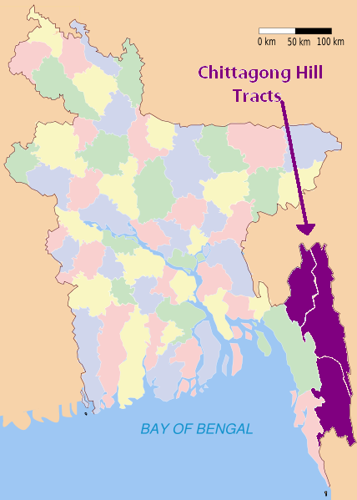
চাকমারা বসবাস করেঃ-
রাঙামাটি
বান্দরবান
খাগড়াছড়ি

Slide 6
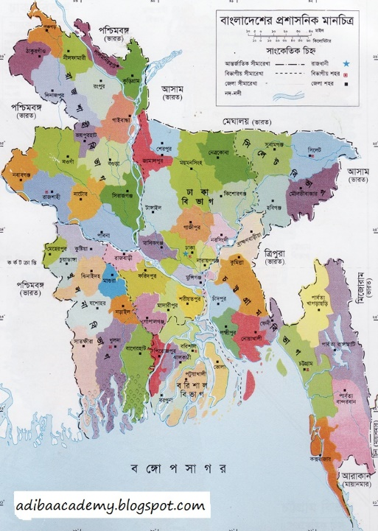

Slide 7
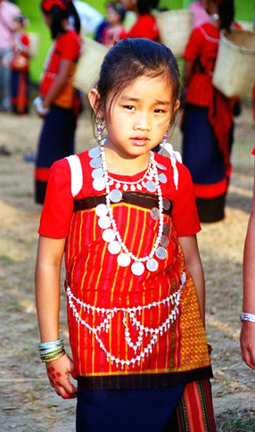
মঙ্গোলিয়
মুখমন্ডল- গোলাকার
নাক- চ্যাপ্টা
চুল- সোজা, কালো
গায়ের রং ঈষৎ হলদেটে

Slide 8
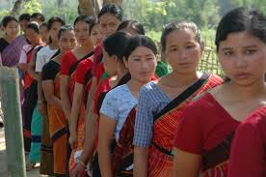
চিনা মঙ্গোলায়েডদের সাথে চাকমাদের খুব মিল আছে।

Slide 9
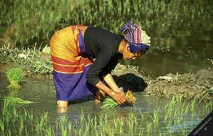
জীবিকার প্রধান উপায় কৃষি কাজ

Slide 10
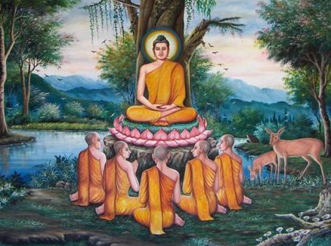
চাকমারা বৌদ্ধ ধর্মাবলম্বী

Slide 11
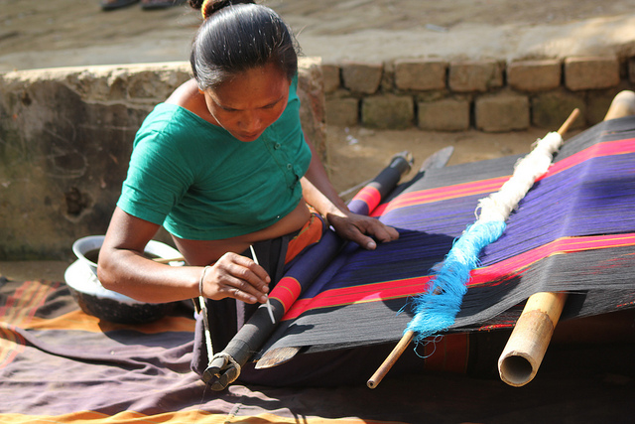
চাকমারা তাত দিয়ে পোশাক তৈরি করে।

Slide 12
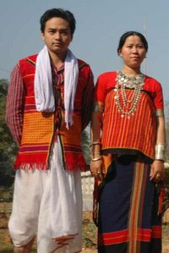
মেয়েদের পোশাক-
পিনন এবং হাদি।
পুরুষদের পোশাক-
মোটা সুতার জামা, ধুতি ও গামছা।

Slide 13
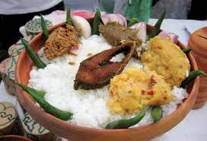
চাকমাদের প্রধান খাদ্য ভাত, ভাতের সাতে মাছ, মাংস এবং শাকসবজি খেতে ভালোবাসে।

Slide 14
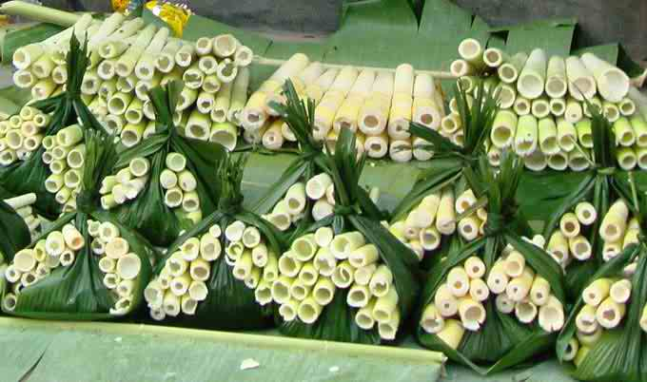
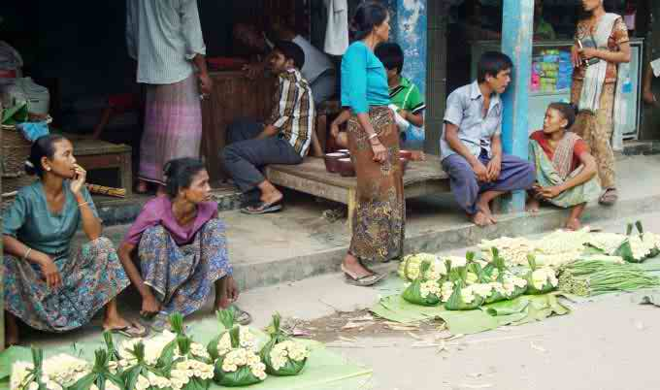
বাশ কোড়ল চাকমাদের প্রিয় খাদ্য

Slide 15
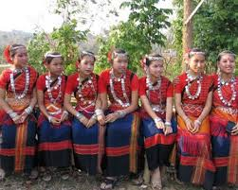
বিভিন্ন আনুষ্ঠানে চাকমা মেয়েরা সাজগুজ করে

Slide 16
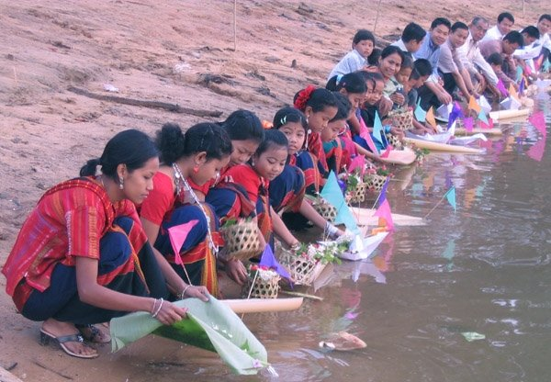
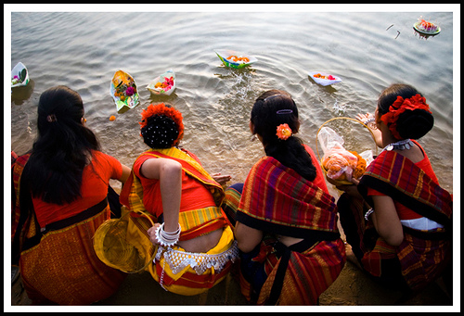
চাকমাদের বড় ধর্মীয় উৎসব বিজু
ফুল বিজু

Slide 17
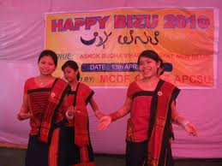
বাংলা বছরের শেষ দুই দিন মূল বিজু

Slide 18
দলগত কাজ
“ক”দল :চাকমাদের শারীরিক বৈশিষ্ট্য গুলি লিখ।
“খ”দল :চাকমাদের সামাজিক জীবন বর্ননা কর।
“গ”দল :চাকমাদের পোশাক পরিচ্চেদ কোন ধরনের তা ব্যাখ্যা কর।

Slide 19
মূল্যায়ন
১। চাকমারা কোন ধর্ম অবলম্বন করে?
২। চাকমাদের জীবিকা নির্বাহের প্রধান উপায় কি?
৩। তাদের পাড়ার প্রধানকে কি বলা হয়?
৪। চাকমা মেয়েদের পড়নের প্রধান কাপড় কি?

Slide 20

বাড়ির কাজ
১। চাকমাদের সামাজিক, অর্থনৈতিক ও ধর্মীয় জীবনের প্রধান বৈশিষ্ট্যগুলো ছক আকারে লিখ।

Slide 21

ধন্যবাদ

